Slide 1
Генерация карт с использованием WFC

Slide 2
Что такое WFC
Wfc (Wavefunction Collapse Algorithm) – алгоритм коллапса волновой функции — это процесс, описывающий, как система квантовых частиц переходит из состояния суперпозиции в одно определенное состояние при измерении. В квантовой механике частицы могут находиться в множестве состояний одновременно, что выражается в виде волновой функции. Когда происходит измерение, волновая функция "коллапсирует" в одно из возможных состояний, что приводит к наблюдаемому результату.

Slide 3
Основные моменты
Суперпозиция
Измерение
Результат
Квантовая система может находиться в нескольких состояниях одновременно, описываемых волновой функцией
При взаимодействии с наблюдателем или измерительным устройством происходит коллапс волновой функции
После коллапса система принимает одно определенное состояние, которое можно наблюдать

Slide 4
01
02
03
Разбить карту на части
Найти элемент с наибольшей энтропией
Выполнить коллапс для найденной части (определить ее состояние)
04
05
Обновить состояния соседей
Выполнять шаги 2-4 пока есть частицы в суперпозиии
Алгоритм

Slide 5
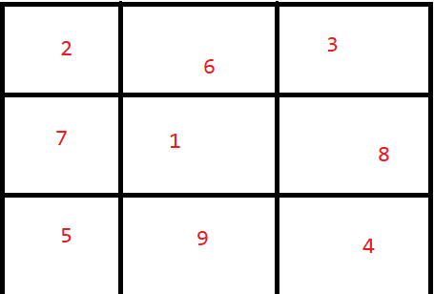
Порядок заполнения карты
Биомы распределяются случайным образом

Slide 6
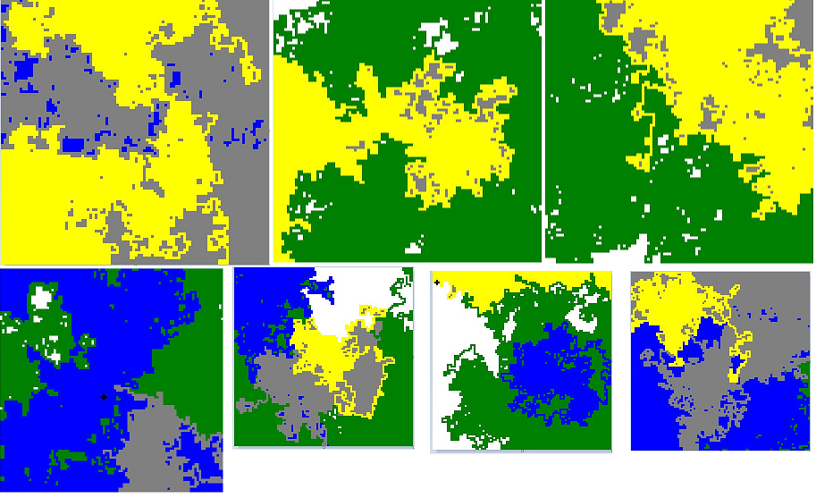
Примеры карт

Slide 7
Примеры карт

Slide 8

Спасибо за внимание

